Slide 1
Βιολογία ΓΥΜΝΑΣΙΟΥ 2023-24
Συνάντηση εκπαιδευτικών ΠΕ04 Γυμνασίων Α’ Αθήνας 26.09.2023
Θεσμικά έγγραφα
Το Ωρολόγιο Πρόγραμμα των μαθημάτων των Α΄, Β΄ και Γ΄ τάξεων του Ημερήσιου και Εσπερινού Γυμνασίου
καθορίζεται με την με αρ. πρωτ. 94207/Δ2/29-07-2021 Υ.Α. (Β΄ 3791).
Οδηγίες – Βιολογία Γυμνασίου
http://iep.edu.gr/el/graf-b-yliko-2022-2023/gymnasio-3
Α | Β | Γ
1 | 1 | 1
25 | 25 | 25

Slide 2
Πρόγραμμα Σπουδών
Το ισχύον Πρόγραμμα Σπουδών της Βιολογίας στο Γυμνάσιο επιδιώκει να:
αξιοποιήσει το έμφυτο ενδιαφέρον των μαθητών/-τριών για το φαινόμενο της ζωής
τους δώσει, αφενός το απαραίτητο γνωστικό υπόβαθρο για να κατανοούν τους μηχανισμούς και τις λειτουργίες της ζωής και αφετέρου τη μέθοδο προσέγγισης της γνώσης.
εισάγει επιστημονικό τρόπο σκέψης τη διερευνητική μάθηση και την επιχειρηματολογία και
την εξαγωγή συμπερασμάτων μέσα από την παρατήρηση, το πείραμα, την αμφισβήτηση.

Slide 3
Η διδασκαλία μας επιδιώκει οι μαθητές/τριες
Να μπορούν να κάνουν προσεκτικές παρατηρήσεις (ΑΞΙΟΠΟΙΗΣΗ ΨΗΦΙΑΚΟΥ ΥΛΙΚΟΥ, ΦΩΤΟΓΡΑΦΙΕΣ, ΕΙΚΟΝΕΣ, ΣΧΕΔΙΑΓΡΑΜΜΑΤΑ)
Να ταξινομούν δεδομένα και να τα οργανώνουν με τη βοήθεια διαγραμμάτων, γραφημάτων, διαγραμμάτων ροής και μοντέλων για την αναπαράσταση φαινομένων και σχέσεων.(ΕΝΝΟΙΟΛΟΓΙΚΟΙ ΧΑΡΤΕΣ)
Να διατυπώνουν ερωτήματα, να κάνουν υποθέσεις, να σχεδιάζουν και να υλοποιούν μικρές επιστημονικές έρευνες, αξιοποιώντας κατάλληλα ερευνητικά εργαλεία και μεθόδους. (ΣΧΕΔΙΑΣΜΟΣ ΕΡΕΥΝΑΣ-ΠΕΙΡΑΜΑΤΟΣ, ΣΥΝΘΕΤΙΚΗ ΕΡΓΑΣΙΑ)
Να χρησιμοποιούν τα κατάλληλα υλικά και να εφαρμόζουν τις κατάλληλες τεχνικές προκειμένου να εκτελούν πρακτικές εργασίες. (ΕΡΓΑΣΤΗΡΙΟ)
Να δίνουν παραδείγματα για τον τρόπο με τον οποίο η βιολογική γνώση χρησιμοποιείται σε τεχνολογικές εφαρμογές (ΑΥΘΕΝΤΙΚΟΠΟΙΗΣΗ)
Να εργάζονται συνεργατικά

Slide 4
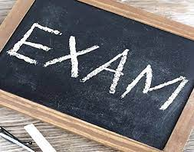
Τα θέματα των εξετάσεων συνήθως είναι:
Αποστήθισης
Εφαρμογής της γνώσης
Συνδυαστικής σκέψης
Κριτικής σκέψης

Slide 5
Πολλά για ένα μονόωρο μάθημα…
Εστίαση και αξιοποίηση στη χρήση μικροσκοπίου ως μέσο ανακάλυψης η και επιβεβαίωσης υποθέσεων.
Αξιοποίηση ψηφιακών πόρων (παρουσιάσεις, προσομοιώσεις)
Ανακάλυψη – Διερεύνηση (παρατήρηση, ταξινόμηση, έρευνα)
Συνθετική εργασία
Εργαστηριακές ασκήσεις
Βιωματικές διδασκαλίες
Συνεργασία σε ομάδες

Slide 6
Αξιοποίηση ψηφιακών πόρων
Πανελλήνιο σχολικό δίκτυο
eclass και eme
Εφαρμογές διαδικτύου (πχ google forms, ερωτηματολόγια αξιολόγησης)
Ψηφιακές πλατφόρμες σύγχρονης – ασύγχρονης διδασκαλίας
(π.χ: Φωτόδεντρο, τα Διαδραστικά Σχολικά Βιβλία, το Ψηφιακό αρχείο της ΕΡΤ)
Στις ασύγχρονες πλατφόρμες κατατίθεται υλικό που θεωρούμε συμπληρωματικό για το μάθημα η/και υλικό για μελέτη στο πλαίσιο ανεστραμμένης τάξης.
Καταθέτουμε τα θέματα προς μελέτη η επεξεργασία (οι μαθητές/τριες απαντούν ηλεκτρονικά ή μέσω γραπτών εργασιών)
Χρησιμοποιούμε τις ψηφιακές πλατφόρμες και για αξιολόγηση

Slide 7
Παράδειγμα 1
Στο βιβλίο σας αναφέρεται:
«Οι μονοκύτταροι οργανισμοί, όπως τα πρωτόζωα, π.χ η αμοιβάδα, αποτελούνται από ένα κύτταρο, το οποίο επιτελεί όλες τις λειτουργίες που απαιτούνται για την ανάπτυξη και την αναπαραγωγή του οργανισμού. Ορισμένοι μονοκύτταροι οργανισμοί μετακινούνται με τη βοήθεια μαστιγίων ή βλεφαρίδων που διαθέτουν, ενώ άλλοι μετακινούνται σχηματίζοντας ψευδοπόδια. Επίσης, ορισμένοι μονοκύτταροι οργανισμοί, όπως τα κυανοβακτήρια και τα μονοκύτταρα φύκη, φωτοσυνθέτουν.»
Αναζητήστε φωτογραφίες των παραπάνω οργανισμών και στείλτε σαν απάντηση τα url των εικόνων που σας έκαναν εντύπωση μαζί με έναν σχετικό σχολιασμό.

Slide 8
Φωτόδεντρο (Ψηφιακό Αποθετήριο εφαρμογών)
http://photodentro.edu.gr/aggregator/
Πως ανοίγουν οι εφαρμογές:
Για να ανοίξετε μια εφαρμογή που έχει την κατάληξη .swf , πρέπει πρώτα να την αποθηκεύσετε στον υπολογιστή σας. Ακολούθως:
1. Κατεβάζετε το «flashplayer_32_sa (1).exe» από το σύνδεσμο:
Flash Player 32 (flashplayer_32_sa.exe) : Adobe Inc. : Free Download, Borrow, and Streaming : Internet Archive , ΔΕΞΙΑ DOWNLOAD OPTIONS , WINDOWS EXECUTABLE.
2. Ανοίγετε το flashplayer_32_sa (1).exe, File – Open – Browse, επιλέγετε από τον υπολογιστή την εφαρμογή με κατάληξη .swf και πατάτε ΟΚ.

Slide 9
Η σημασία της αφόρμησης
Παρατηρώ, πληροφορούμαι, ενδιαφέρομαι
Καθορισμός φύλου
https://www.youtube.com/watch?v=kMWxuF9YW38&t=234s
Ασθένειες χρήση αντιβιοτικών
https://www.youtube.com/watch?v=AdyIyoV-YVw&t=82s
Εξέλιξη
https://www.youtube.com/watch?v=2W5hOJaFjxU
ή ΈΝΑ ΚΕΙΜΕΝΟ ΜΕ ΠΛΗΡΟΦΟΡΙΕΣ ΣΤΟ Φ.Ε. από αυθεντικά ή επίκαιρα θέματα
ή Φωτογραφίες, εικόνες με παράλληλη ανάκληση προηγούμενων γνώσεων (βιβλία βιολογίας)
http://ebooks.edu.gr/ebooks/v/html/8547/2210/Biologia_B-G-Gymnasiou_html-empl/

Slide 10
Το μικροσκόπιο και οι τεχνικές παρασκευής δειγμάτων
Μπορούμε να διδάξουμε μια ενότητα μέσα ή παράλληλα με μικροσκοπική παρατήρηση;;
Ναι αν έχει προηγηθεί εξοικίωση και επιδιώκεται τακτική χρήση
http://ebooks.edu.gr/ebooks/v/pdf/8547/4836/21-0127-02-Biologia_B-G-Gymnasiou_Ergastiriakos-Odigos/
http://ekfe-chalandr.att.sch.gr/Advisors/Apostolopoulos/KA-Biology.html (Εξοικίωση με το Μικροσκόπιο)
Εικονικό Μικροσκόπιο
https://ekfe-ilioup.att.sch.gr/?p=445 (Φ.Ε. Περιγραφή & εισαγωγή στη χρήση εικονικού μικροσκοπίου, Κάτανα Ε. ΕΚΦΕ Ν. Φιλαδελφείας)
https://ekfe-ampel.att.sch.gr/?p=2535 (Το εικονικό μικροσκόπιο, Ε. Κάτανα, Π. Στασινάκης) Οδηγίες εγκατάστασης και χρήσης, Φ.Ε)

Slide 11
ΔΙΕΡΕΥΝΗΣΗ, (ΠΑΡΑΔΕΙΓΜΑ 1):
Μελέτη του ρυθμού αποικοδόμησης του χαρτιού http://ekfe-chalandr.att.sch.gr/RealLabWorkSheets/Biology/Gymnasium_B/KA-TeachingPlan-Rate-of-Paper-Decay.pdf (Κ. Αποστολόπουλος ΕΚΦΕ Χαλανδρίου) http://ekfe-chalandr.att.sch.gr/RealLabWorkSheets/RealLabWorkSheets_Biology.html (Μ. Στέλλα, ΕΚΦΕ Ν. Ιωνίας)
Ερευνητικό ερώτημα: Ποιοι παράγοντες του εδάφους μπορεί να ευθύνονται για την αποικοδόμηση του χαρτιού; (Καταγραφή ιδεών, παραγόντων : είδος χαρτιού, είδος χώματος, ποσότητα νερού, παρουσία αποικοδομητών, φως, θερμοκρασία)
Καταγραφή του ρυθμού αποικοδόμησης στην παρουσία (Πείραμα 1) ή απουσία αποικοδομητών (Πείραμα 2)
Πχ μέτρηση της m χαρτιού που απομένει μετά από t. m = f(t)
Πείραμα 1: Αν ποτίζουμε με νερό θα υπάρχουν αποικοδομητές. ‐
Πείραμα 2:Αν ποτίζουμε με διάλυμα απολυμαντικού‐μικροβιοκτόνου π.χ. χλωρίνη, δεν θα υπάρχουν αποικοδομητές στο χώμα.
Ορισμός της ανεξάρτητης, εξαρτημένης και σταθερών μεταβλητών:
Ανεξάρτητη μεταβλητή: ο χρόνος
Σταθεροί παράγοντες: χαρτί. ‐ σύσταση χώματος. ‐ σταθερό πότισμα με ίδια ποσότητα νερό ή διάλυμα χλωρίνης - Ίσος χρόνος έκθεσης στο φως- Ίδια πρόσβαση των αποικοδομητών στο χαρτί
Εξαρτημένη μεταβλητή η μάζα του χαρτιού που απέμεινε.

Slide 12
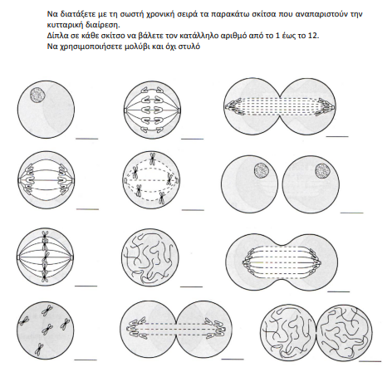
ΔΙΕΡΕΥΝΗΣΗ ΠΑΡΑΔΕΙΓΜΑ 2: Κυτταρική διαίρεση: Μίτωση – Μείωση, Κ. Αποστολόπουλος, ΕΚΦΕ Χαλανδρίου
Ερευνητικό ερώτημα : Πώς διαιρούνται τα κύτταρα;
Υλικό (Εικόνες με τις φάσεις μίτωσης κυττάρου σε τυχαία σειρά)
Πρόβλεψη σειράς
Επαλήθευση μέσα από καθοδηγούμενη συζήτηση, παρυσίαση εικόνων μικροσκοπίου ή άλλο, συζήτηση στις ομάδες - ολομέλεια
http://ekfe-chalandr.att.sch.gr/SupportiveMaterial/Biology/Gymnasium_C/Apostolopoulos-Mitosis-TeachingPlan.pdf

Slide 13
Βιωματική Διδασκαλία Β Γυμνασίου
Βιωματική δραστηριότητα: Απόσπασμα από: Μικροδιδασκαλία Μεταδοτικές Ασθένειες - Κολοβού Μαρία -Γυμνάσιο Μεσαριάς στην Ημερίδα ΦΕ ΕΚΦΕ Θήρας-Σχολικού Συμβούλου, 6-4-2016,
Διερευνητική Μάθηση Φυσικών Επιστημών στη Δευτεροβάθμια Εκπαίδευση: Διδακτικά Σενάρια εκπαιδευτικών ΠΕ04 Κυκλάδων. Νικόλαος Ρούμελης Σχ. Σύμβουλος ΠΕ04.
(https://blogs.sch.gr/nroum/files/2018/10/%CE%A1%CE%9F%CE%A5%CE%9C%CE%95%CE%9B%CE%97%CE%A3-%CE%A4%CE%95%CE%9B%CE%99%CE%9A%CE%9F-%CE%94%CE%99%CE%95%CE%A1%CE%95%CE%A5%CE%9D%CE%97%CE%A4%CE%99%CE%9AH-%CE%9C%CE%91%CE%98%CE%97%CE%A3%CE%97-%CE%A6%CE%95-%CF%83%CF%84%CE%B7-%CE%94%CE%95-%CE%94I%CE%94%CE%91%CE%9A%CE%A4%CE%99%CE%9A%CE%91-%CE%A3%CE%95%CE%9D%CE%91%CE%A1%CE%99%CE%91-%CE%A0%CE%9504-%CE%9A%CE%A5%CE%9A%CE%9B%CE%91%CE%94%CE%A9%CE%9D-2012-2018.pdf
«Οι μαθητές κλείνουν τα μάτια. Ο καθηγητής αγγίζει στην πλάτη έναν απ’ αυτούς. Αυτός είναι ο «μολυσμένος» απ’ την ασθένεια. Ανοίγουν τα μάτια. Ξεκινάνε οι «συναντήσεις». Όταν ο καθηγητής λέει «1η συνάντηση», καθ’ ένας τους κάνει χειραψία με δύο διαφορετικά άτομα. Κατά τη διάρκεια της χειραψίας οι «υγιείς» ψιθυρίζουν τη λέξη «άσπρο» στο αυτί του ατόμου που κάνουν τη χειραψία. Ο ασθενής ψιθυρίζει τη λέξη «μαύρο». Όποιος κάνει χειραψία με κάποιον που του πει «μαύρο», «μολύνεται» κι αυτός και από εκείνη τη στιγμή ψιθυρίζει κι εκείνος «μαύρο» σε όποιον συναντήσει. Οι μαθητές επιστρέφουν στις θέσεις τους. Στη συνέχεια, ο καθηγητής δίνει το σινιάλο για τη «2η συνάντηση», όπου καθ’ ένας πάλι κάνει χειραψία με άλλα δύο άτομα, όπως και προηγουμένως. Όταν για δεύτερη φορά επιστρέψουν στις θέσεις τους ο καθηγητής ζητάει να σηκώσουν χέρι οι «μολυσμένοι» απ’ την ασθένεια. (Είναι σχεδόν όλη η τάξη)»

Slide 14
Οδηγίες Ύλης 22-23 http://iep.edu.gr/el/graf-b-yliko-2022-2023/gymnasio-3
Σε αναμονή οδηγιών 23-24

Slide 15
ΒΙΟΛΟΓΙΑ Α΄ ΓΥΜΝΑΣΙΟΥ (25 διδακτικές ώρες)
Από το βιβλίο Βιολογία Α΄ Γυμνασίου (Ε. Μαυρικάκη, Μ. Γκούβρα, Α. Καμπούρη)
Κεφάλαιο 1^{ο}: Οργάνωση της ζωής (8 ώρες)
Προτείνεται να μη δίνεται έμφαση στη λεπτομερή περιγραφή των κυτταρικών οργανιδίων. Η απλή αναφορά στο ρόλο του πυρήνα, της κυτταρικής μεμβράνης, του κυτταροπλάσματος, των μιτοχονδρίων, των χλωροπλαστών και του κυτταρικού τοιχώματος είναι αρκετή, για να εξυπηρετήσει και την κατανόηση των λειτουργικών διαφορών μεταξύ φυτικών και ζωικών κυττάρων.
Εργαστηριακή άσκηση 1: Μικροσκοπική παρατήρηση φυτικών κυττάρων (εργ. οδηγός, άσκηση 1)
Εργαστηριακή άσκηση 2: Μικροσκοπική παρατήρηση ζωικών κυττάρων (εργ. οδηγός, άσκηση 2).
Προτείνεται να συζητηθεί στην τάξη ότι σε κάθε περιβάλλον επιβιώνουν οι καλύτερα προσαρμοσμένοι οργανισμοί. Επίσης, να γίνει σαφές με χρήση παραδειγμάτων ότι καλύτερα προσαρμοσμένοι σε ένα περιβάλλον δεν είναι απαραίτητα οι πιο «δυνατοί» οργανισμοί.
Κεφάλαιο 2^{ο} : Πρόσληψη ουσιών και πέψη (7 ώρες)
ΕΜΦΑΣΗ στις ομοιότητες και στις διαφορές μεταξύ των πεπτικών συστημάτων των διαφόρων οργανισμών, μέσα από τις οποίες αναδεικνύεται η εξελικτική διάσταση.
ΕΜΦΑΣΗ στη σχέση της διατροφής με τη διατήρηση της υγείας και στην ανάδειξη της αξίας της «Μεσογειακής διατροφής».
Κεφάλαιο 3^{ο} : Μεταφορά και αποβολή ουσιών (6 ώρες)
Εργαστηριακή άσκηση 3 : Η μεταφορά ουσιών στα φυτά (εργ. οδηγός, άσκηση 5).
Κεφάλαιο 4ο: Αναπνοή (4 ώρες)
Προτείνεται η συνοπτική περιγραφή του αναπνευστικού, η συσχέτιση του αναπνευστικού με το κυκλοφορικό σύστημα και η διδασκαλία να έχει στόχο την ανάδειξη της συμβολής του τρόπου και των συνθηκών ζωής του σύγχρονου ανθρώπου (κάπνισμα, ατμοσφαιρική ρύπανση) στην καλή λειτουργία του αναπνευστικού του συστήματος και τις επιπτώσεις αυτής στην υγεία.

Slide 16
ΒΙΟΛΟΓΙΑ Β΄ ΓΥΜΝΑΣΙΟΥ (25 διδακτικές ώρες)
Από το Βιβλίο Βιολογία Α΄ Γυμνασίου (Ε. Μαυρικάκη, Μ. Γκούβρα, Α. Καμπούρη)
Κεφάλαιο 5 : Στήριξη και κίνηση (6 δ.ώ.)
ΈΜΦΑΣΗ στις ομοιότητες και διαφορές σε ό,τι αφορά τον σκελετό και τον τρόπο μετακίνησης των σπονδυλωτών, μέσα από τις οποίες να διαφαίνεται η εξελικτική διάσταση.
Κεφάλαιο 6: Αναπαραγωγή (7 ώρες)
ΕΜΦΑΣΗ: Στις ομοιότητες και τις διαφορές των διαφόρων ομάδων οργανισμών όσον αφορά τους τρόπους αναπαραγωγής, ώστε να αναδεικνύεται η εξελικτική διάσταση.
ΕΜΦΑΣΗ Για την ενημέρωση, ευαισθητοποίηση και ανάπτυξη στάσεων και θετικών συμπεριφορών για την υγεία, σχετικά με θέματα που αφορούν τα σεξουαλικώς μεταδιδόμενα νοσήματα και την αντισύλληψη, θεωρείται αποτελεσματικό να ανατίθενται εργασίες στους μαθητές και στις μαθήτριες, ώστε οι ίδιοι να αναζητούν, να αξιολογούν και να συνθέτουν πληροφορίες.
Από το Βιβλίο: Βιολογία Β’ -Γ΄ Γυμνασίου (Ε. Μαυρικάκη, Μ. Γκούβρα, Α. Καμπούρη)
Κεφάλαιο 1: Οργάνωση της ζωής – Βιολογικά συστήματα (3 ώρες)
Εργαστηριακή άσκηση από τον Εργαστηριακό Οδηγό Βιολογίας Β΄ & Γ’ Γυμνασίου: Άσκηση:3- «Παρατήρηση βακτηρίων
Κεφάλαιο 4: Ασθένειες και οι παράγοντες που σχετίζονται με την εμφάνισή τους (9 ώρες)
Προτείνεται κατά τη διδασκαλία των βακτηρίων να τονιστούν οι διαφορές μεταξύ βακτηριακών κυττάρων (προκαρυωτικά) και κυττάρων του ξενιστή (ευκαρυωτικά κύτταρα), ώστε να γίνει συζητηθεί και να γίνει πιο κατανοητή η χρήση της φαρμακευτικής αγωγής (αντιβιοτικά – αντιιικά).
Εργαστηριακή άσκηση 2: Παρατήρηση πρωτοζώων (εργ. οδηγός, άσκηση 2)
Εργαστηριακή άσκηση 3: Παρατήρηση βακτηρίων (εργ. οδηγός, άσκηση 3)

Slide 17
ΒΙΟΛΟΓΙΑ Γ΄ ΓΥΜΝΑΣΙΟΥ (25 διδακτικές ώρες)
Από το Βιβλίο Βιολογία Β΄ - Γ΄ Γυμνασίου (Ε. Μαυρικάκη, Μ. Γκούβρα, Α. Καμπούρη)
Κεφάλαιο 1: Οργάνωση της ζωής – Βιολογικά συστήματα (6 δ.ώ.)
Εργαστηριακές ασκήσεις
Άσκηση:1 – «Παρατήρηση φυτικών και ζωικών κυττάρων»
Άσκηση: 4- «Παρατήρηση φυτικών και ζωικών ιστών»
Κεφάλαιο 2: Οι οργανισμοί στο περιβάλλον τους (3 ώρες)
ΕΜΦΑΣΗ : Στην ποιοτική απεικόνιση τροφικών σχέσεων με τροφικές αλυσίδες και τροφικά πλέγματα και
στην αιτιολόγηση της πτωτικής ροής ενέργειας μέσα στα οικοσυστήματα και στην απόδοσή της μέσω κατασκευής τροφικών πυραμίδων
Εργαστηριακή άσκηση
Άσκηση:5 – «Καταγραφή ενός πληθυσμού σε ένα οικοσύστημα» (εργασία πεδίου)
Κεφάλαιο 5: Διατήρηση και συνέχιση της ζωής (11 ώρες)
Να δοθεί έμφαση στη βιολογική σημασία των διαδικασιών της αντιγραφής, μεταγραφής και μετάφρασης.
Να δοθεί έμφαση στη βιολογική σημασία της μίτωσης και της μείωσης και στον τυχαίο τρόπο με τον οποίο συνδυάζονται οι γαμέτες.

Slide 18
Κεφάλαιο 7 Εξέλιξη (5 ώρες)
7.1 Η εξέλιξη και οι μαρτυρίες της – Βιοχημικές αποδείξεις (3)
Να δοθεί προσοχή στην τελευταία δραστηριότητα, ώστε να μην δημιουργηθούν παρανοήσεις σε σχέση με το φαινόμενο της Φυσικής Επιλογής
«Η θεωρία της εξέλιξης και λανθασμένες αντιλήψεις» http://photodentro.edu.gr/lor/r/8521/6687
7.2 Η εξέλιξη του ανθρώπου (2)
Περιγράφονται τα στάδια της εξέλιξης
Αξιοποιείται ως δραστηριότητα/Φύλλο εργασίας, σε ομαδοσυνεργατική βάση, το προσαρτημένο κείμενο 1 με τίτλο «Στοιχεία σχετικά με την εξέλιξη του ανθρώπινου είδους» (βλ. οδηγίες βιολογίας Γυμνασίου 22-23, Γ Γυμνασίου http://iep.edu.gr/el/graf-b-yliko-2022-2023/gymnasio-3)

Slide 19
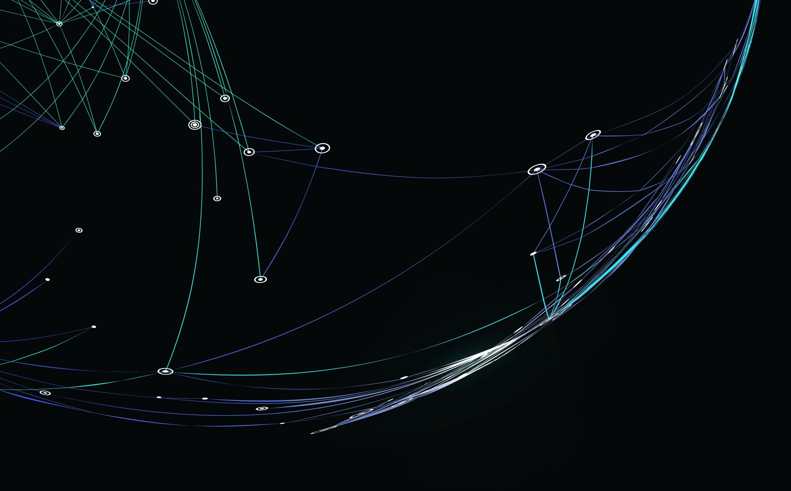
Σας ευχαριστώ και εύχομαι:
Να έχετε ιδέες
Κέφι
Στο τέλος της χρονιάς οι μαθητές /τριες να βγούν από την τάξη σας χαρούμενοι/ες…
Αναστασία Μυλωνά
Σ.Ε ΠΕ04 Κυκλάδων και ομάδων σχολείων 9, 10 Α Αθήνας

